Slide 1
物件導向進階

Slide 2
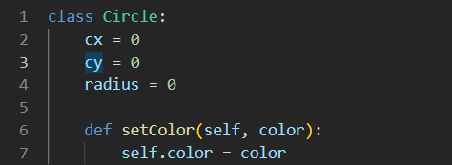
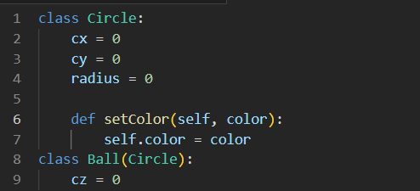
物件導向進階
物件用來描述一個物體、一件事、或一個人
物件內含資訊及可執行的操作
物件為類別產生的實例
類別包含屬性及方法
類別可以繼承於其它類別

Slide 3

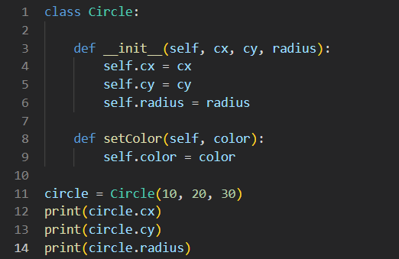
物件的產生
<variableName> = <className>()
物件的初始設定：類別加上 __init__() 方法

Slide 4
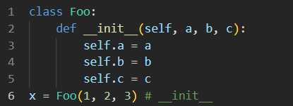
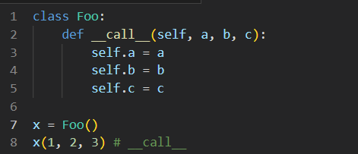
物件的執行
初始化物件
物件的執行

Slide 5
Iterator, Iterable

Slide 6
Iterable，Iterator
Iterable為一物件，可迭代之，如陣列字串
當傳送至iter()時，會產生一個Iterator
Iterator也是一物件，用來「輪流取出」Iterable中的資料
使用__next()__，傳回待取出資料物件的下一個項目
每個iterator都是iterable，但不見得每個iterable會是iterator

Slide 7
Iterable，Iterator
iterator抵達尾端時會丟出StopIteration
iterator是個一次性的物件，不能回頭
若想要重新遍歷容器就必須再藉由iter函數產生新的iterator
iterator本身也是一個iterable, 把iterator丟進iter函數會回傳iterator本身
可讓iterator也能用在for迴圈以及接受iterable的函數中

Slide 8
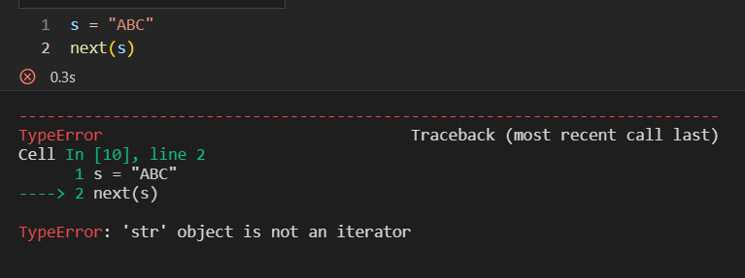
Iterable，Iterator
字串也是iterable，如果當作iterator執行就會出錯

Slide 9
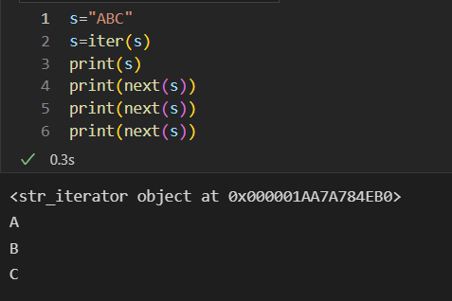
Iterable，Iterator
先將iterable轉換成iterator即可執行

Slide 10
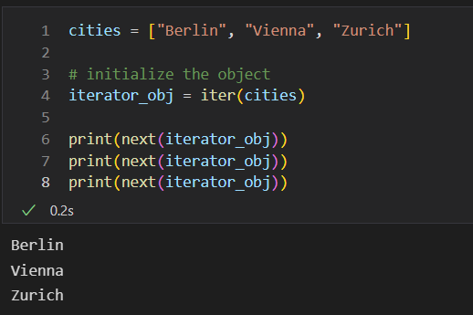
Iterable，Iterator
陣列也是iterable

Slide 11
Generator(產生器)

Slide 12
Generator(產生器)
AI的資料量都很大，如果一開始全部放入陣列或向量，將非常佔記憶體體
將資料視為一個倉庫，如果用一般的陣列處理，需要一次處理整個倉庫
如果有一台小車，負責將資料一批批搬出來處理，就不需佔太大記憶體

Slide 13
Generator(產生器)
Generator就是一個序列製作物件用來迭代一個可能很大的序列
在迭代的過程中所產生的值都是動態的，不需要將整個序列儲存在記憶體中
產生器是記錄「產生值的方法」，而不是記錄值。
使用產生器中「產生的值只能取用一次」，無法重新啟動或重新取得 ( 因為不會紀錄 )。

Slide 14
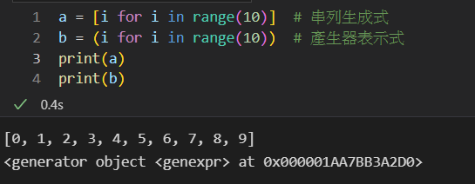
Generator(產生器)
串列會佔記憶體，產生器只會佔一個物件的記憶體，如果資料很大就會有差

Slide 15
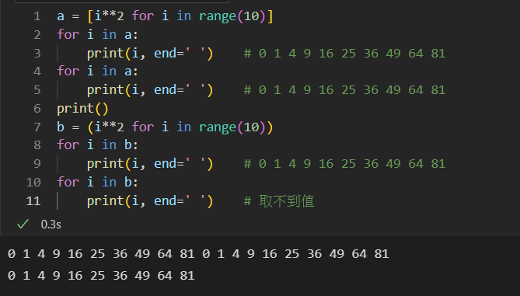
Generator(產生器)
只能取用一次

Slide 16
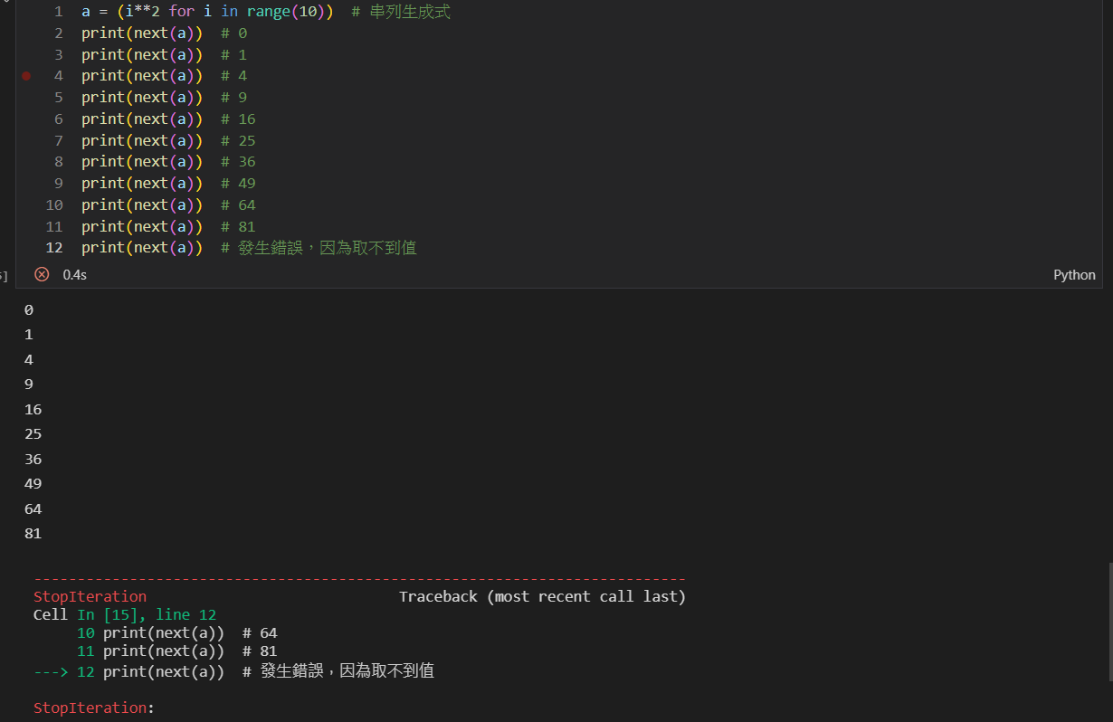
Generator(產生器)
使用「next」的方法依序取值，但如果最後取不到值就會發生錯誤。

Slide 17
Generator(產生器)
普通函數是順序執行，遇到 return 語句就會返回
generator 函數會在每次呼叫 next() 的時候執行，遇到 yield 語句返回
再次執行時從上次返回的 yield 語句處繼續執行。

Slide 18
Decorator(裝飾器)

Slide 19
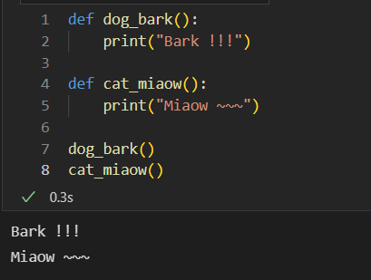
Decorator(裝飾器)
有很多函數，有些共同的性質
舉例來說，有兩個函數，分別是

Slide 20
Decorator(裝飾器)
希望在執行前，分別秀出函數名稱

Slide 21
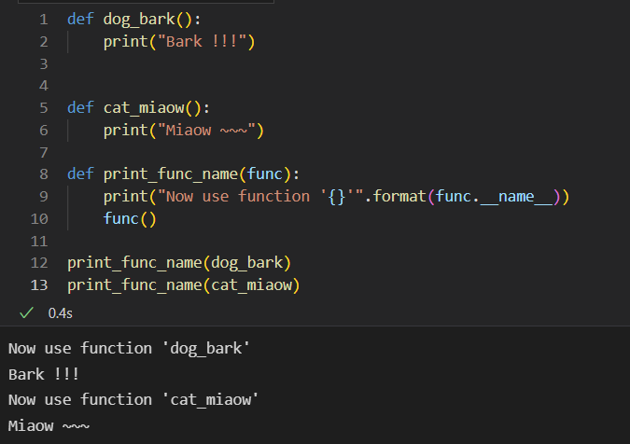
Decorator(裝飾器)
但這只是執行另一函數(print)，非執行本函數

Slide 22
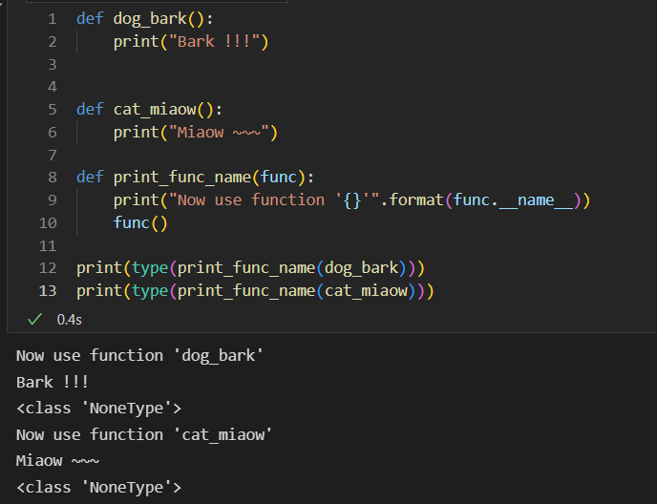
Decorator(裝飾器)
但這只是執行另一函數(print)，非執行本函數

Slide 23
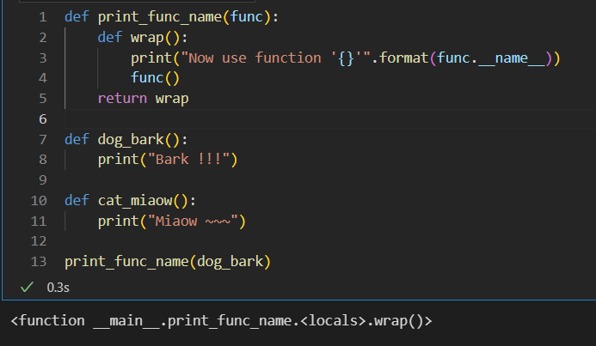
Decorator(裝飾器)
因此我們需要一個函數，把傳入的函數「修飾」一下

Slide 24
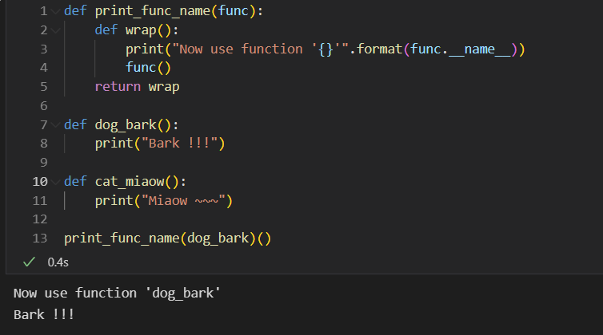
Decorator(裝飾器)
因此我們需要一個函數，把傳入的函數「修飾」一下

Slide 25
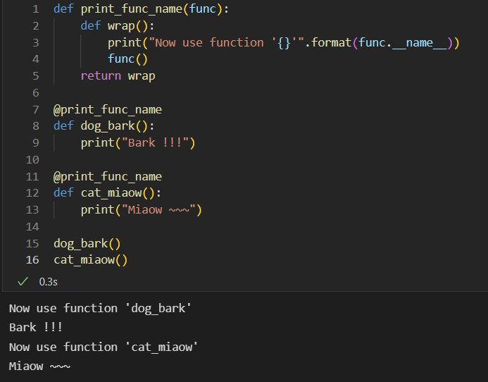
Decorator(裝飾器)
可以寫成這個樣子，其中@print_func_name就稱為decorator

Slide 26
Decorator的其它特性
有順序
可帶參數
可用於物件
https://medium.com/citycoddee/python%E9%80%B2%E9%9A%8E%E6%8A%80%E5%B7%A7-3-%E7%A5%9E%E5%A5%87%E5%8F%88%E7%BE%8E%E5%A5%BD%E7%9A%84-decorator-%E5%97%B7%E5%97%9A-6559edc87bc0
https://dboyliao.medium.com/%E8%81%8A%E8%81%8A-python-closure-ebd63ff0146f

